Slide 1
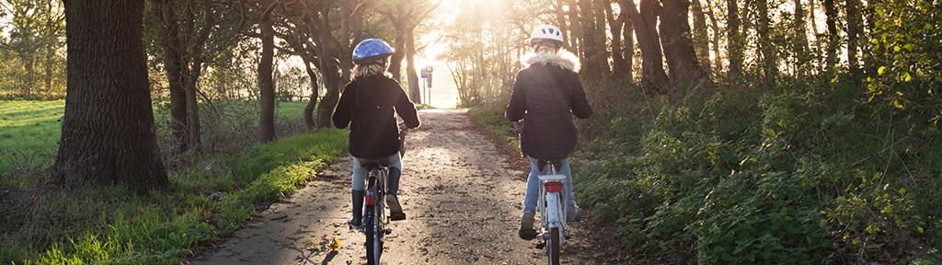
Trend- och omvärldsworkshop
Scenarioplanering light

Slide 2
Till dig som är workshopledare
De dolda bilderna i den här presentationen är till för dig som workshopledare. De ger konkreta tips och råd inför, under och efter workshopen.
Att vara redo för framtiden och planera för att människors beteenden förändras och teknik utvecklas kräver att vi planerar för flera olika scenarier. Detta workshop-upplägg är en förenklad variant som är kul att göra och som inte kräver förkunskaper om scenarioplanering. Ni behöver avsätta en heldag eller två halvdagar.
Under workshopen är ni många som hjälps åt att bidra med signalspaning på stadens brännpunkter. När dagen är slut har ni skapat ett antal framtidsbilder och konkreta aktiviteter som ni kan jobba vidare med i er verksamhet, till exempel på olika enheter eller i olika arbetsgrupper eller delprojekt.
Upplägget passar dig som gör verksamhetsplanering, projektplanering eller förändringsarbete med en planeringshorisont på upp till tio år.
Notes:
DENNA SLIDE ÄR INTE EN DEL AV PRESENTATIONEN

Slide 3
Ni behöver
Den här workshopen passar stora grupper. Det är bra om ni är 15 deltagare eller fler.
Minimum 8 deltagare + en workshopledare.
En stor lokal som går att möblera i grupper.
Workshopmaterial som post-it, häftmassa, tuschpennor.
Väggar att fästa upp arbetsmaterial på, alternativt vikväggar.
En låda pysselmaterial för att bygga prototyper, till exempel kartong, saxar, färgat papper, snöre, tejp, piprensare, folie, ståltråd...
Ta gärna med en timerklocka som visar återstående tid i övningarna.
Notes:
DENNA SLIDE ÄR INTE EN DEL AV PRESENTATIONEN

Slide 4
Förberedelser
Du som ska leda workshopen behöver gå ut med inbjudan i god tid eftersom deltagarna förväntas göra ett arbete innan de kommer till workshopen.
I samband med inbjudan ska du tilldela varje deltagare en eller två av stadens brännpunkter. Om ni är 15 deltagare ger du en brännpunkt till varje deltagare. Om ni är fler eller färre får du fördela brännpunkterna på ett sätt som du själv finner lämpligt.
I samband med inbjudan bifogar du en mall för scan card som varje deltagare ska använda för att dokumentera sin signalspaning. En sida för varje signal.
Deltagarnas förberedelse innebär att de ska läsa igenom den/de brännpunkter som man har blivit tilldelad och därefter leta efter signaler i omvärlden som är tecken på förändring i linje med brännpunkten. Varje deltagare ska också ta med sig 1-3 valfria signalspaningar, så kallade wild cards. Dessa behöver inte vara knutna till en specifik brännpunkt.
På nästa sida ser du ett förslag på hur du kan formulera inbjudan.
Notes:
DENNA SLIDE ÄR INTE EN DEL AV PRESENTATIONEN

Slide 5
Förslag på inbjudan
Som en del i vårt arbete med …. kommer vi att göra en heldagsworkshop den…. (datum). Syftet med workshopen är att vi tillsammans ska ta fram prioriterade utvecklingsområden och förslag till aktiviteter som blir grunden för vår….. (verksamhetsplan/projektplan/nulägeskarta/plan/program/strategi/förändringsarbete).
Innan du kommer till workshopen behöver du avsätta tid för vissa förberedelser. Räkna med 1-3 timmars förberedelse.
Detta ska du göra innan workshopen, deadline är … (datum):
Läs igenom den eller de brännpunkter i stadens trend- och omvärldsanalys som du har blivit tilldelad, se separat information om vem som ansvarar för vilken brännpunkt.
Leta efter två signaler i din omvärld som är tecken på förändring i linje med brännpunkten. Du kan hämta signalerna från alla tänkbara källor, till exempel i nyhetsbrev, sociala media, dagspress, fackpress, forskarrapporter eller från nätverk eller forum som du är medlem i. Signalerna du hittar kan vara neutrala, inspirerande eller utmanande/hotande. Välj sådana signaler där du kan se möjliga konsekvenser för vår …. (verksamhet/vårt projekt). Du kan välja både svenska och internationella signaler.
Leta också efter 1-3 valfria signaler som inte behöver vara knutna till din/dina brännpunkter, så kallade ”wild cards”. Det kan vara något som händer i omvärlden som du tycker är inspirerande eller viktigt. Kanske ett politiskt beslut, ett arbete, en ny tjänst som en annan stad gör, eller ny teknik från en helt annan del av samhället. Dina wild cards behöver inte vara direkt knutna till vår verksamhet, bara du själv har en tanke om hur signalen skulle kunna påverka oss eller vara en möjlighet för oss.
Fyll i ett scan card (se separat mall) med text och bild för var och en av dina signalspaningar. Du kan klippa och klistra i datorn för att få med texter och bilder från webbsidor, använd gärna skärmklippsverktyget.
Skicka dina 3-5 scan cards till denna adress …. senast den….
Notes:
DENNA SLIDE ÄR INTE EN DEL AV PRESENTATIONEN

Slide 6
Innan workshopen
Skriv ut alla inskickade scan cards i färg på stående A4, enkelsidig utskrift. Sortera dem så att du vet vilka kort som representerar vilka brännpunkter och vilka som är ”wild cards”.
Dela in deltagarna i grupper. Det är lämpligt med 5 deltagare i varje grupp. Sammansättningen ska bli så blandad som möjligt, alltså helst medarbetare som jobbat med olika brännpunkter i varje grupp.
På workshopdagen innan deltagarna kommer; lägg ut alla inskickade scan cards på golvet, ett stort bord, eller på en vägg (använd häftmassa) så att deltagarna kan överblicka alla kort som ni skapat tillsammans. Låt det framgå genom notislappar eller på annat sätt vilka scan cards som sorterar under vilken brännpunkt. Gruppera alla wild cards för sig.
Notes:
DENNA SLIDE ÄR INTE EN DEL AV PRESENTATIONEN

Slide 7
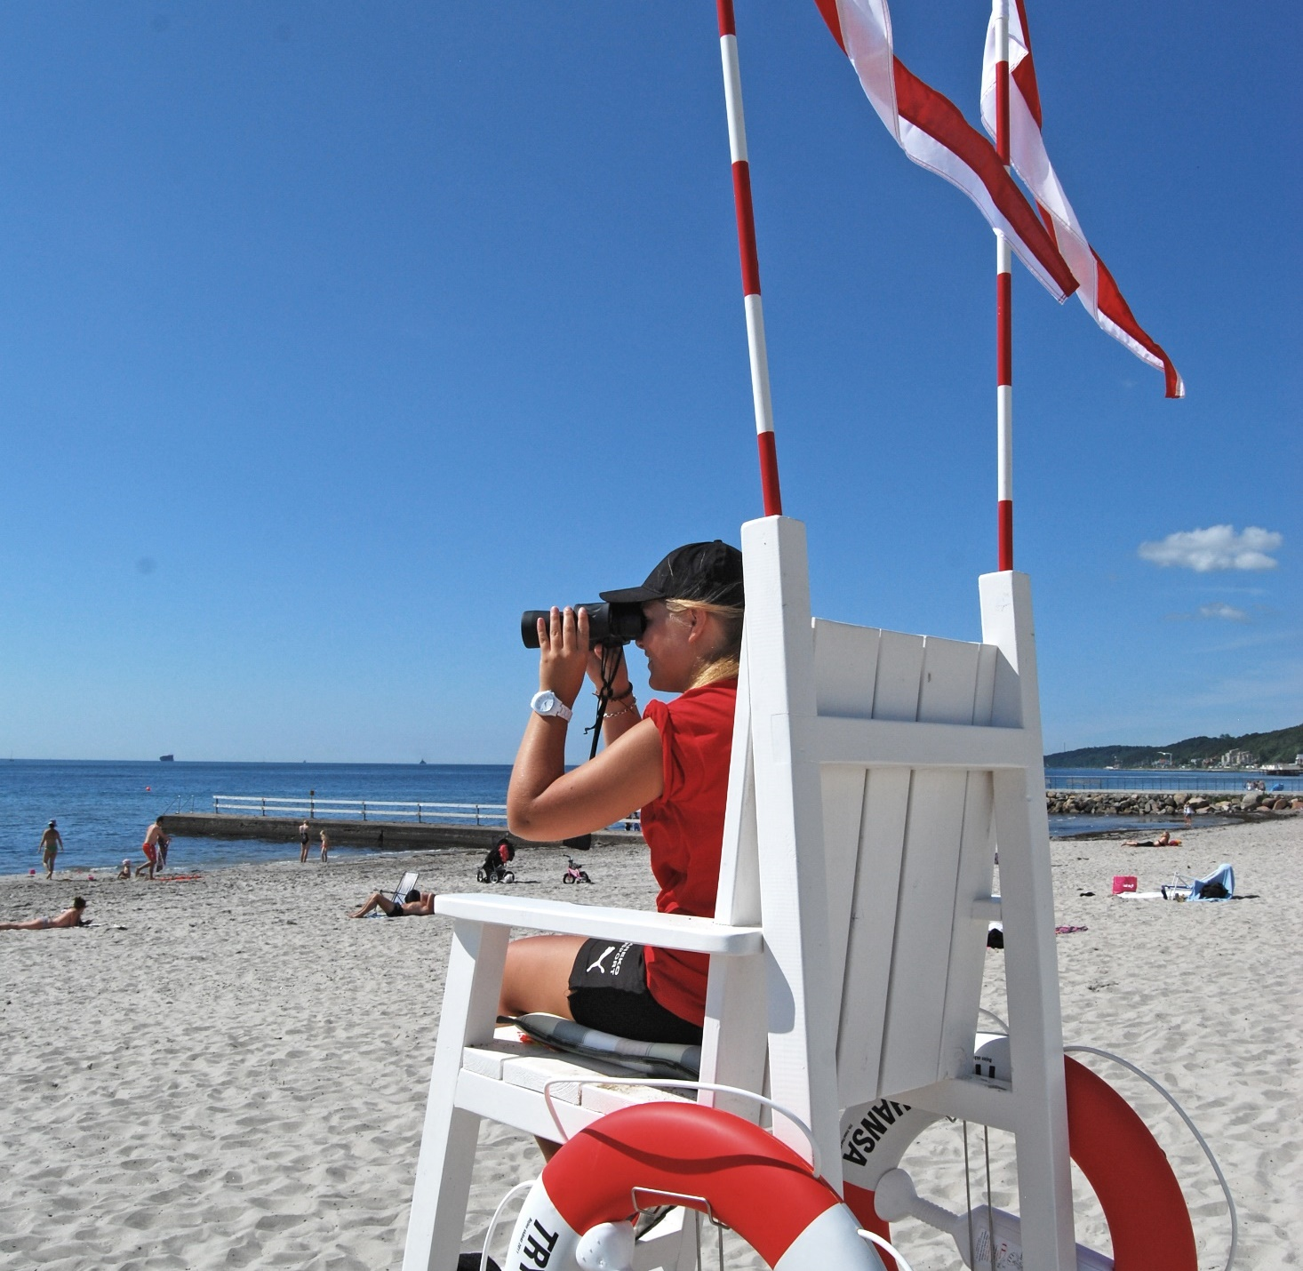
Hej och välkommen!
Syftet med dagen
Presentationsrunda - vilka är vi som är här?
Notes:
Inled workshopen med att hälsa välkommen! Gå igenom eventuella säkerhetsrutiner, tex att berätta om nödutgångar.
Berätta om syftet med dagen.
Låt deltagarna presentera sig för varandra. Om de redan känner varandra kan ni i stället checka in. Eftersom ni ska prata om framtiden kan en lämplig incheckningsuppgift vara att var och en får beskriva sig själv om tio år, vad hen gör, hur hen lever etc.

Slide 8
Syfte med workshopen
Att skapa ett brett engagemang för verksamhetens framtid genom att ta fram aktiviteter utifrån möjliga scenarios.

Slide 9
Dagens upplägg
9.00 Inledning
9.30 Uppgift 1 – Vi väljer scan cards
9.35 Uppgift 2 – Vi presenterar signalerna och fikar
10.30 Uppgift 3 – Vi analyserar och klustrar
12.00 Lunch
13.00 Uppgift 4 – Vi formulerar insikter och prioriterar
13.30 Uppgift 5 – Vi skapar två scenarion
14.15 Uppgift 6 – Vi bygger prototyper och fikar
15.15 Uppgift 7 – Vi tar fram aktiviteter
16.00 Vi presenterar för varandra
16.20 Avslutning
Notes:
Presentera upplägget för dagen. Texten på bilden är ett förslag utifrån ett heldagsupplägg. Justera tiderna för vad som gäller för er.

Slide 10
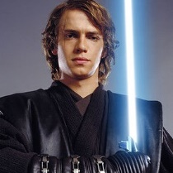
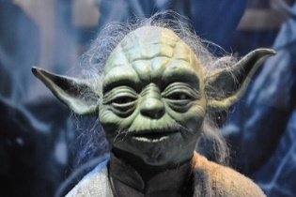
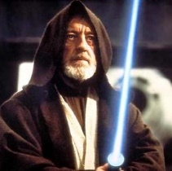
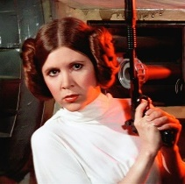
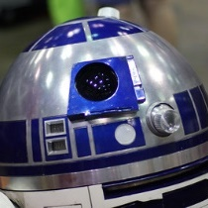
Gruppindelning
  Namn 1
  Namn 2
  Namn 3
  Namn 4
  Namn 5
  Namn 1
  Namn 2
  Namn 3
  Namn 4
  Namn 5
  Namn 1
  Namn 2
  Namn 3
  Namn 4
  Namn 5
  Namn 1
  Namn 2
  Namn 3
  Namn 4
  Namn 5
  Namn 1
  Namn 2
  Namn 3
  Namn 4
  Namn 5
Team Skywalker
Team Obi-Wan-Kenobi
Team Yoda
Team Leia
Team R2-D2
Notes:
Fyll i namn i de olika grupperna
Lägg till eller ta bort grupper
Byt namn och bilder på teamen om du vill ha ett annat tema
Behöver du fler grupper på Star-wars-tema? Chewbacca, Padmé och Han Solo kan vara fler grupper.
Presentera gruppindelningen och låt medarbetarna sätta sig i sina grupper. I grupperna kan de få 3 min för att presentera sig för varandra.

Slide 11
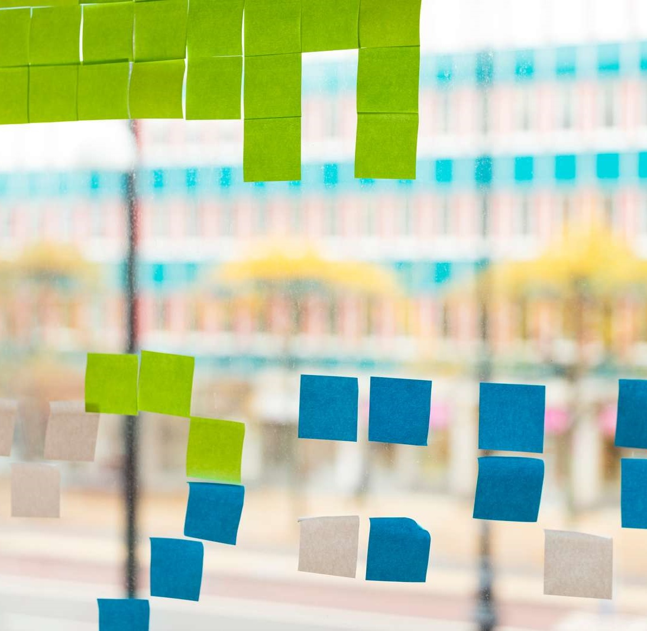
Välja scan cards
5 minuter
Varje person väljer 3-4 scan cards. Du kan välja något av dina egna och några andra som du tycker verkar intressanta.
Se till att gruppen som helhet får med sig scan cards från alla brännpunkter samt några wild cards.
Notes:
Uppgift 1 handlar om att alla grupper ska välja scan cards att arbeta med.
Låt deltagarna gå fram och plocka med sig 3-4 scan cards per person så att alla scan cards är fördelade.
Uppmana grupperna att välja scan cards så att alla brännpunkter finns representerade i gruppen, samt några wild-cards. Man kan alltså inte bara välja sina egna scan cards utan var och en kommer tillbaka till sin grupp med någon/några scan cards som man själv producerat och några scan cards som någon annan producerat.
Det blir lite huggsexa om korten och det är bara roligt!
Till exempel: om du har 15 deltagare har du 3 grupper om 5 personer i varje grupp. Varje grupp har nu 5 x 3 eller 5 x 4 scan cards = 15-20 scan cards per grupp.

Slide 12
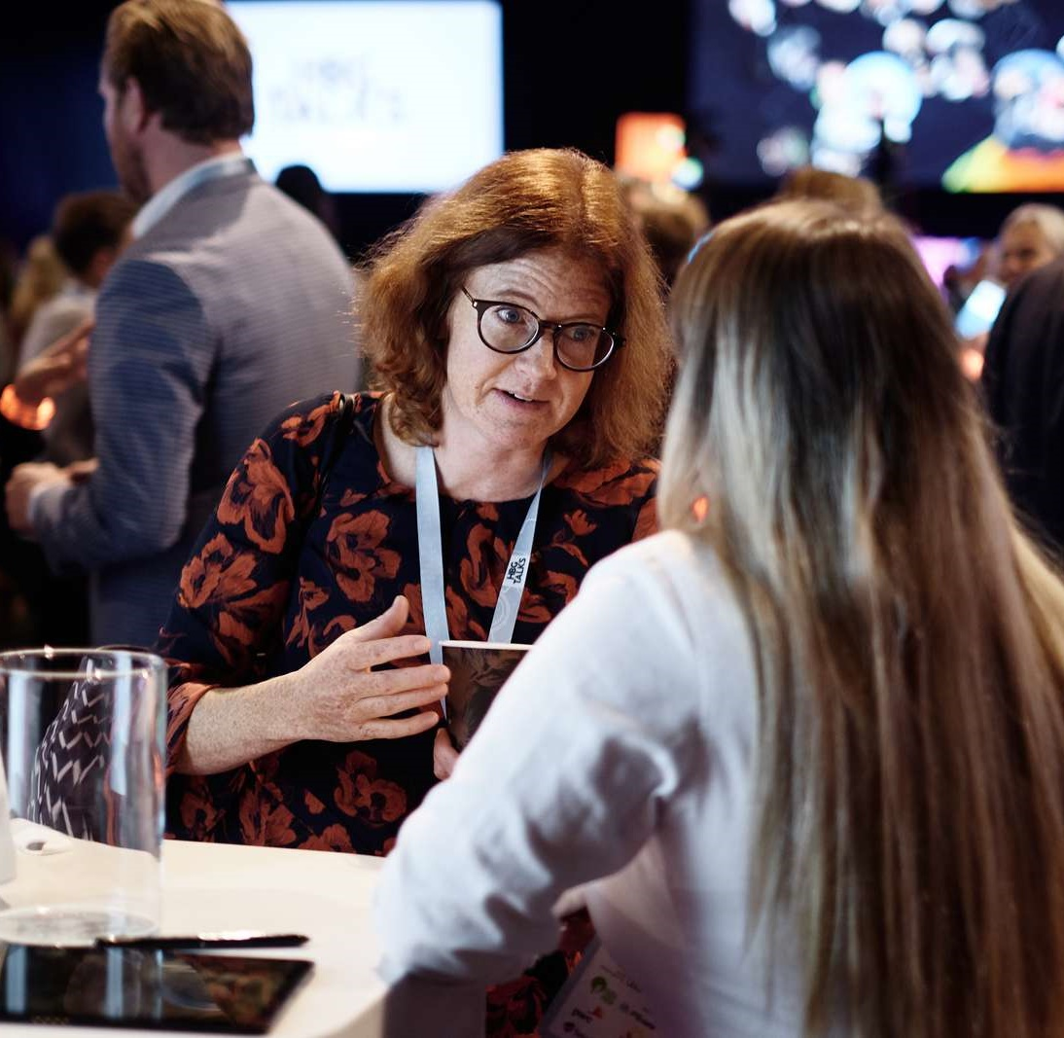
Presentera signalerna i gruppen
55 minuter inklusive fika
Gå varvet runt och läs upp alla era scan cards för varandra (det blir flera varv).
Ta en paus och hämta fika när ni vill.
Diskutera eller analysera inte innehållet, nu ska ni bara få en överblick över era spaningar.
Notes:
Uppgift 2 kan utföras samtidigt som deltagarna också fikar.
Nu handlar det om att gruppen ska skapa sig en helhetsbild av vilka signaler de har fått att arbeta med.
I varje grupp går ni runt bordet och låter deltagarna, en i taget, läsa upp de scan cards som de har valt.
Att presentera ett scan card tar 1-2 minuter och gruppen har 15-20 scan cards att gå igenom, så räkna med att detta tar nästan en timme inklusive att grupperna fikar under tiden.

Slide 13
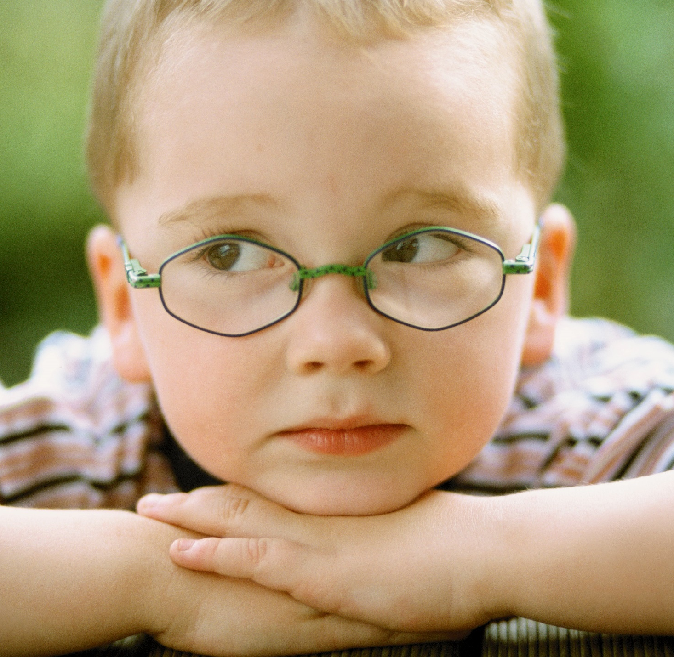
Analysera innehållet
45 minuter
Gör enkla anteckningar på notislappar och fäst på respektive scan card! Reflektera över:
Hur känner vi inför det som tas upp på kortet?
Känner vi till fler liknande exempel?
Vilka konsekvenser kan företeelsen få för vår verksamhet?
Till vilken/vilka brännpunkter kan spaningen knytas?
Notes:
Uppgift 3a innebär att grupperna nu analyserar innehållet i sina scan cards genom att diskutera och associera kring respektive scan card.
De ska hinna med att prata lite om alla sina scan cards men det är naturligt att gruppen ”känner” mer för vissa av signalerna. Tiden måste inte fördelas jämt mellan alla korten.

Slide 14
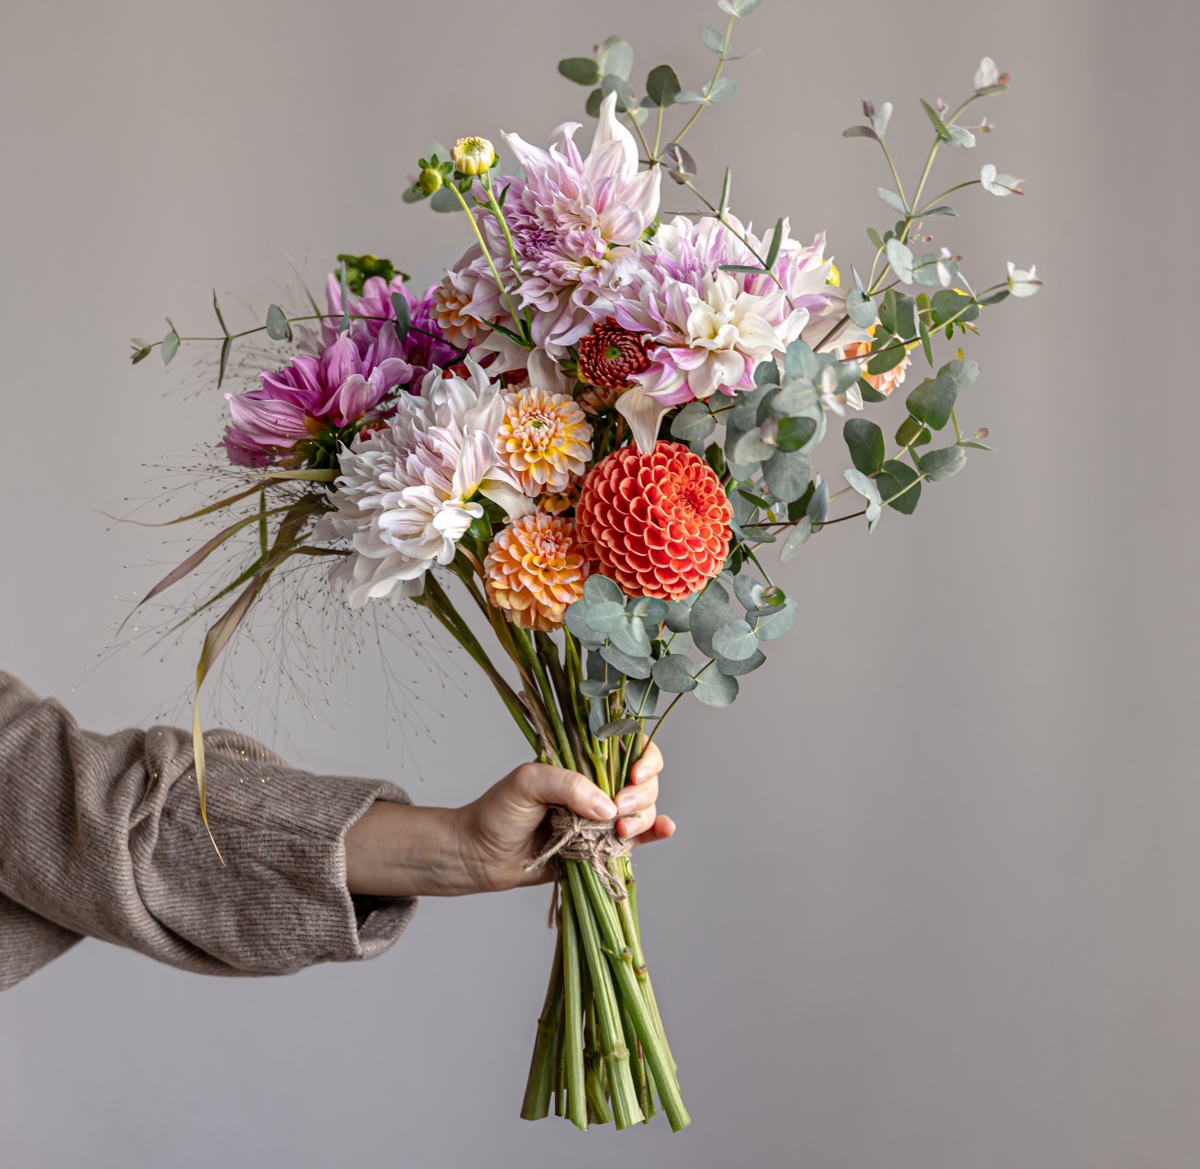
Klustra innehållet
45 minuter
Kluster är signaler som hänger ihop för att de bildar ett gemensamt utvecklingsområde. Det är utmaningen som styr, inte teknik eller organisatorisk hemvist till en viss fråga.
Ett kluster är ett nytt logiskt mönster som inte följer stadens indelning i brännpunkter.
Kluster är inte etiketter som ”information” eller ”teknik”.
Hitta 3-6 olika kluster. Det är ok att det blir några signaler över.
Notes:
Uppgift 3b innebär att grupperna nu ska klustra sina scan cards så att signaler som tycks höra ihop sätts samman i grupper.
Nu uppstår nya logiska mönster som inte följer stadens indelning i brännpunkter.
Kluster är inte etiketter som ”information” eller ”teknik” utan snarare en blandning av olika signaler som tillsammans bildar ett utvecklingsområde för verksamheten/projektet. Tänk på att utvecklingsområdet normalt sett inte hör hemma enbart i en verksamhet eller i en del av organisationen, utan skär genom organisationen och går ibland utanför organisationen.
Det är normalt att det blir 3-6 olika kluster och sedan blir det ett antal ensamma scan cards som är unika och som inte tycks passa ihop med de andra. Alla kort behöver inte ingå i ett kluster. Det är ok att det blir några ”över”.

Slide 15
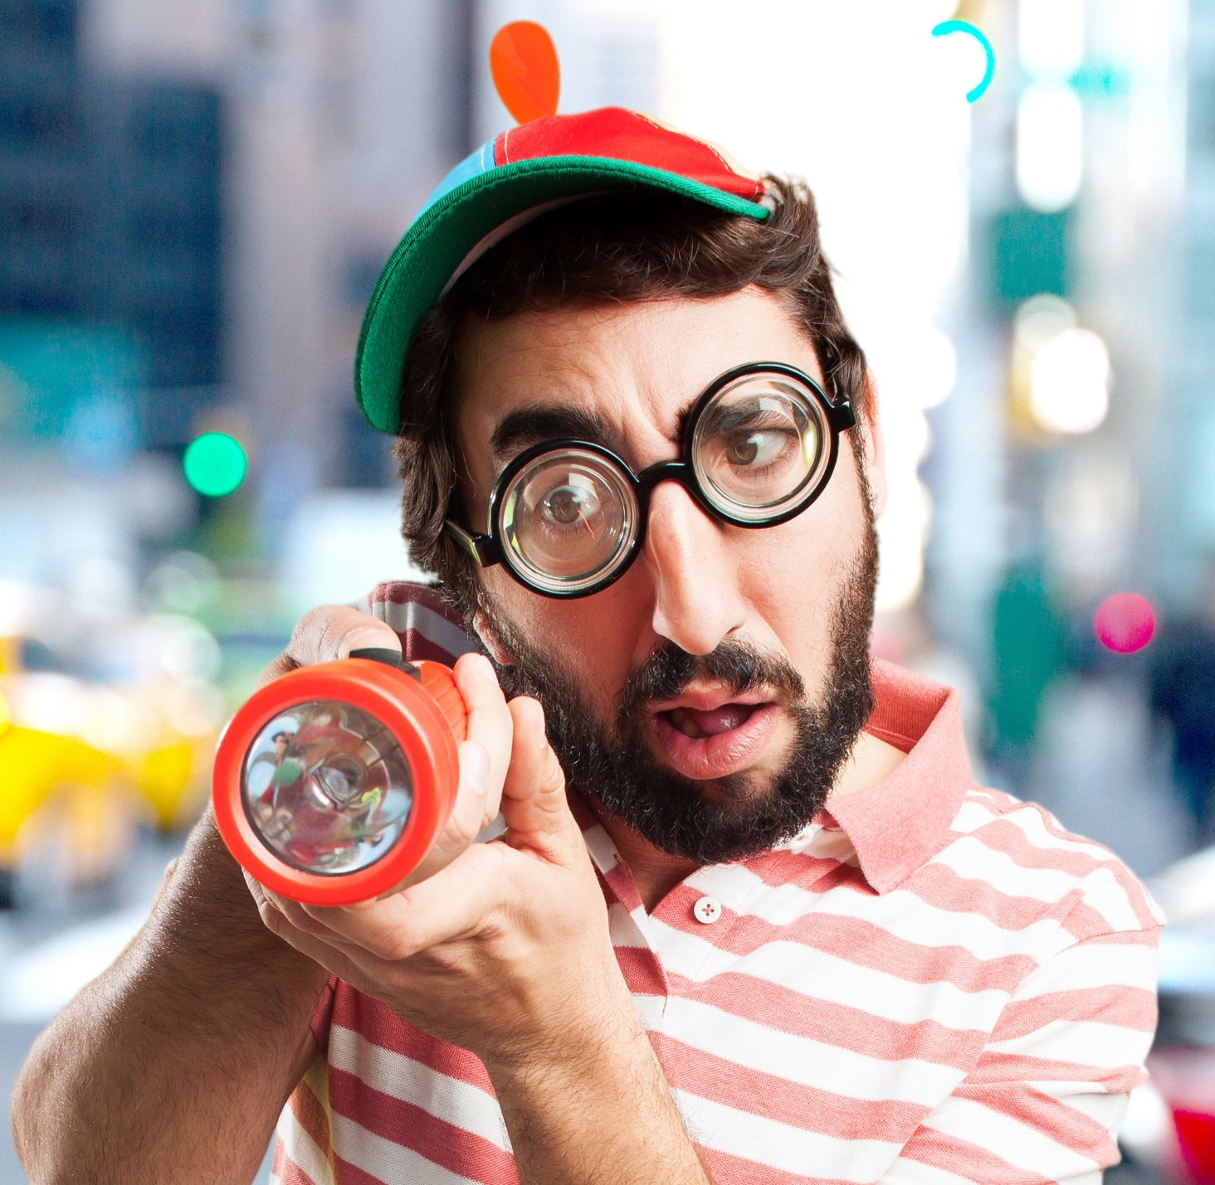
Formulera insikter
20 minuter
Formulera en insikt per kluster. En insikt är
en eller två meningar som sammanfattar utvecklingsområdet i ett påstående.
Exempel: ”Människors intresse för volontärarbete ökar samtidigt som det utmanar våra befintliga värderingar och strukturer”.
Skriv ner insikterna på notislappar och fäst upp på väggen ihop med scan cards.
Notes:
Uppgift 4a . Grupperna ska nu formulera en insikt kring respektive kluster.
En insikt är en eller två meningar som sammanfattar utvecklingsområdet i ett påstående.
Ett exempel på ett påstående kan vara: ”Människors intresse för volontärarbete ökar samtidigt som det utmanar våra befintliga värderingar och strukturer”.
Grupperna ska skriva ner insikterna på notislappar och fästa upp dem på en vägg ihop med relaterade scan cards.

Slide 16

Prioritera
10 minuter
Rösta fram ett eller två kluster som gruppen vill arbeta vidare med.
Var och en i gruppen markerar två kluster som hen tycker är viktigast att ta vidare.
Titta på de två kluster som fått flest röster. Går de att sammanföra till ett gemensamt utvecklingsområde, eller är de allt för olika? Om de går att sammanföra, kan ni gå vidare med båda. Annars är det bara det förslag som har fått flest röster som går vidare till nästa steg.
Notes:
Uppgift 4b. När alla kluster fått insikter och fästs upp på väggen så att de går att överblicka är det dags att rösta fram ett eller två kluster som gruppen vill arbeta vidare med.
Varje deltagare plupppmarkerar de två kluster som de tycker känns viktigast att ta vidare. Använd tex klistermärken eller rödpenna för att göra markeringarna tydliga.
Ett eller två kluster går vidare till nästa steg. Uppmana grupperna att välja ett kluster om det inte är så att två kluster har kopplingar och kan läggas ihop till ett gemensamt utvecklingsområde.
Dokumentera de kluster som inte går vidare genom att fotografera dem, så att ni kan ta fram dem vid senare tillfälle.

Slide 17
Skapa två scenarion
45 minuter
Framtiden är något vi måste möta men också något vi skapar tillsammans. Vi i Helsingborgs stad måste vara redo att agera på sådan utveckling som troligen kommer att ske, men vi måste också jobba förebyggande för att få det samhälle vi vill ha för våra invånare, företag och besökare.
På en canvas (som delas ut av workshopledaren) beskriv framtiden för er valda insikt:
Den troliga framtiden
En målbild för den önskvärda framtiden
Notes:
Uppgift 5. Varje grupp har nu en eller två insikter baserade på ett kluster med signalspaningar.
Nu är det dags att börja tänka scenarion. Framtiden är något vi måste möta men också något vi skapar tillsammans. Vi i Helsingborgs stad måste vara redo att agera på sådan utveckling som troligen kommer att ske, men vi måste också jobba förebyggande för att få det samhälle vi vill ha för våra invånare, företagare och besökare och kommande generationer.
På en canvas i A3-format (se separat mall) ska nu grupperna jobba vidare i 5 steg. Det börjar med att beskriva:
Den troliga framtiden
En målbild för den önskvärda framtiden

Slide 18
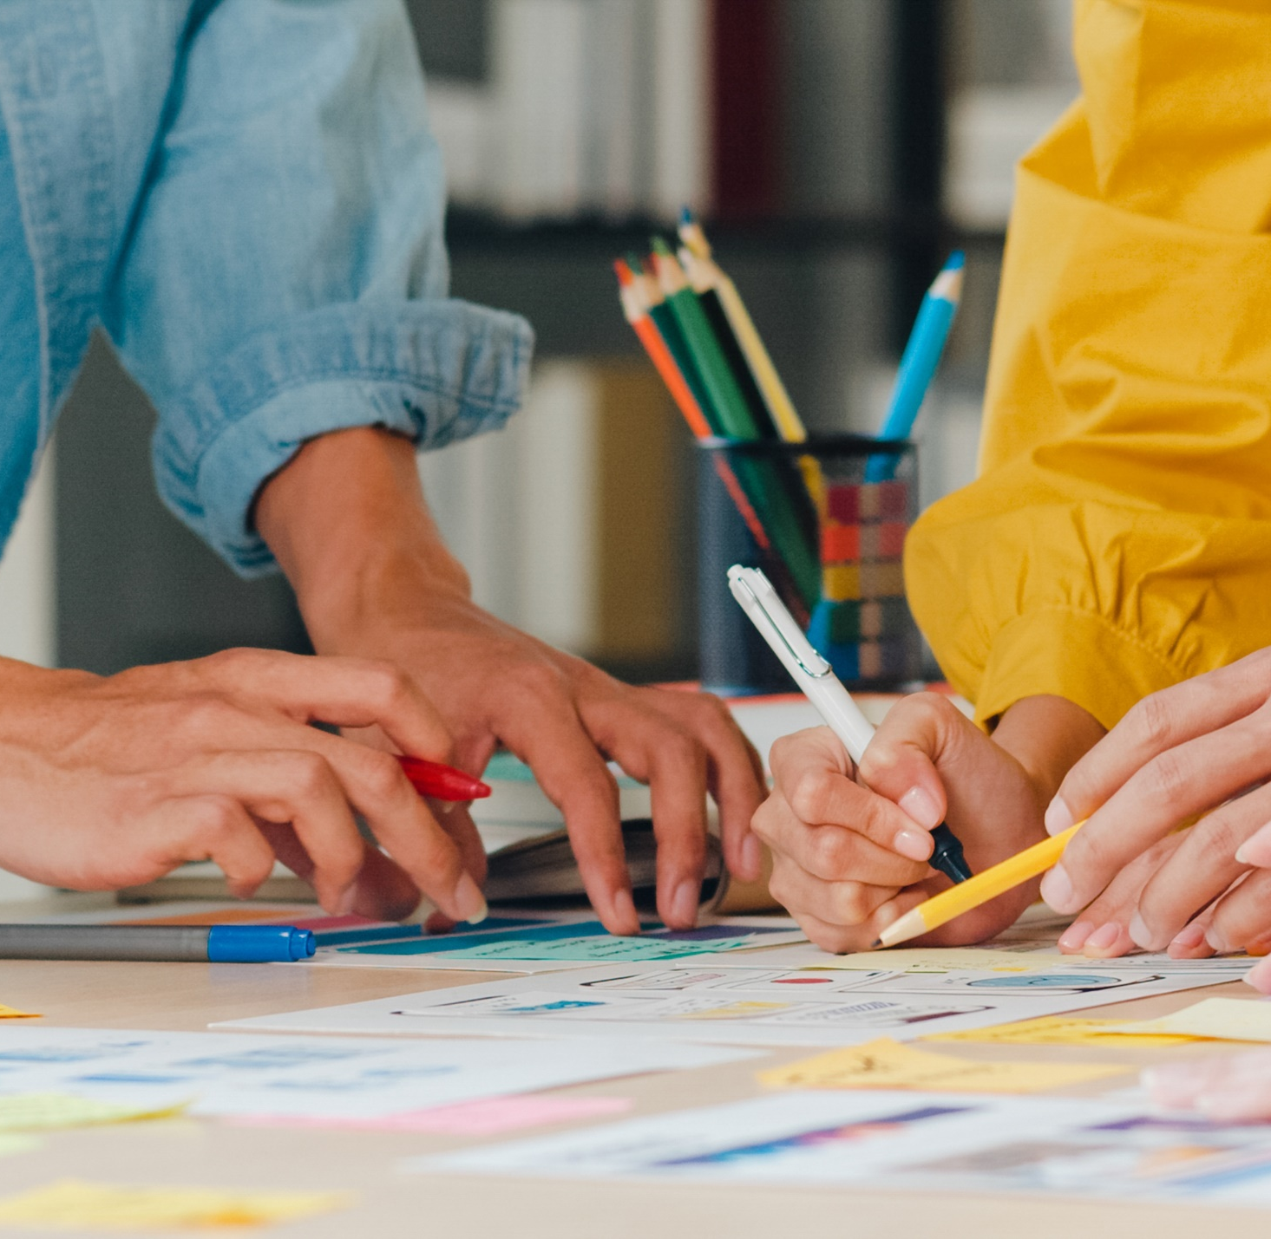
Skapa prototyper
60 minuter inklusive fika
Hur skulle ni göra om ni behöver beskriva scenariot för någon annan och ni inte får använda ord? Hur kan era scenarion visualiseras?
Er prototyp kan innehålla idéer till lösningar på de utmaningar som finns i scenariot, eller den kan mer generellt visa hur scenariot kommer till utryck i framtiden.
Om det går att bygga ihop det troliga och det önskvärda scenariot i en prototyp så gör det - annars bygg två prototyper.
Håll det enkelt! Det viktiga är att fokusera på en eller ett fåtal framtida möjligheter, lösningar eller nya arbetssätt som skulle kunna testas i ett senare skede.
Notes:
Uppgift 6. Utifrån två framtidsscenarion ska grupperna nu skapa en eller två prototyper.
Med prototyp menas i denna övning en visualisering av scenariot. Den kan innehålla idéer till lösningar på de utmaningar som finns i scenariot, eller den kan mer generellt påvisa hur scenariot kommer till utryck i framtiden.
Om gruppen tycker att det går att bygga ihop det troliga med det önskvärda scenariot till en prototyp så får man gärna göra det, annars bygger man två prototyper.
Prototypen behöver inte vara avancerad, det viktiga är att fokusera på en eller ett fåtal framtida möjligheter, lösningar eller nya arbetssätt som skulle kunna testas i ett senare skede.

Slide 19
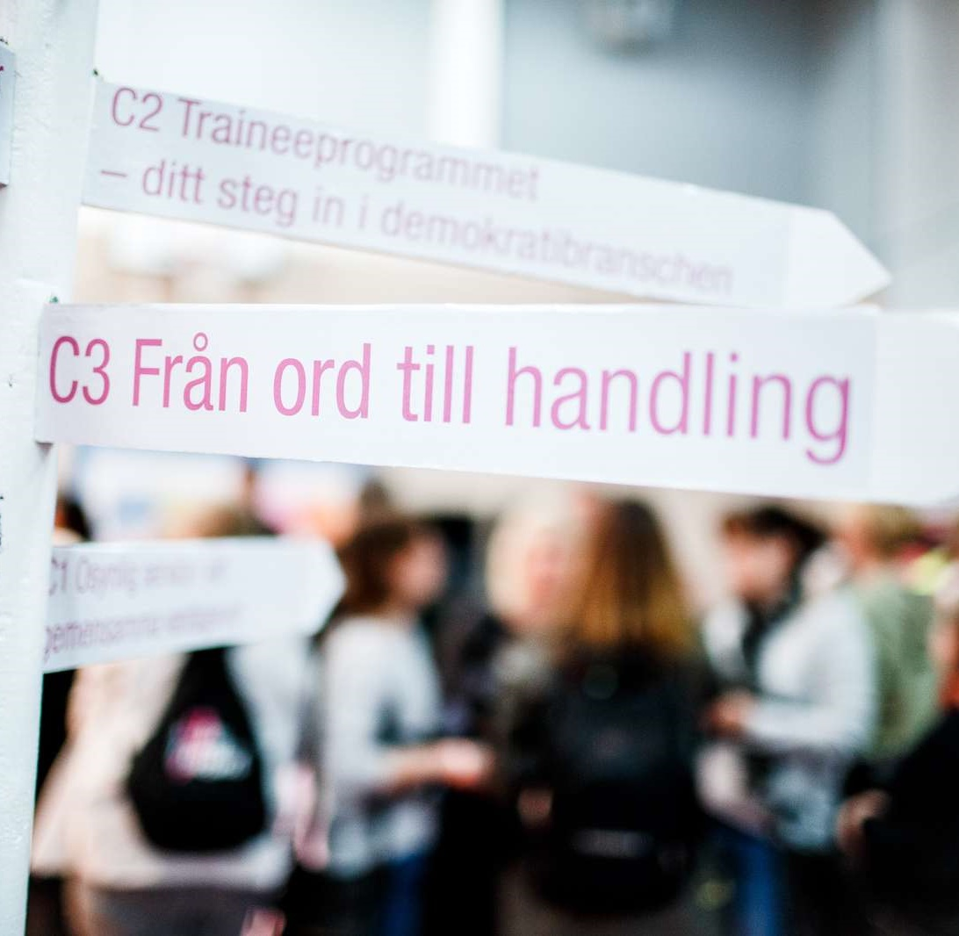
Ta fram aktiviteter
45 minuter
Vad kan vi börja arbeta med DIREKT och PÅ KORT SIKT?
Ta fram konkreta aktiviteter utifrån respektive prototyp.
Stödfrågor:
· Hur vi kan testa prototypen i liten skala?
· Vilken information behöver vi ta reda på?
· Behöver vi nya samarbeten?
· Finns frågor som behöver lyftas till högre nivå?
· Hur fördela nya arbetsuppgifter eller ansvarsområden?
· Hur kan vi jacka i resultatet från dagens workshop till
pågående förändringsarbete?
· Hur involvera invånare till att samskapa lösningar i våra
scenarios?
Notes:
Uppgift 7. Sista steget i denna workshop är att grupperna definierar aktiviteter som ni kan arbeta med DIREKT och PÅ KORT SIKT för att börja ta tag i de förändringar som är nödvändiga.
Utifrån scenarios och prototypen/prototyperna jobbar varje grupp med att ta fram ett antal ”action points”. Det kan till exempel vara svaren på stödfrågorna som ger olika action points.

Slide 20
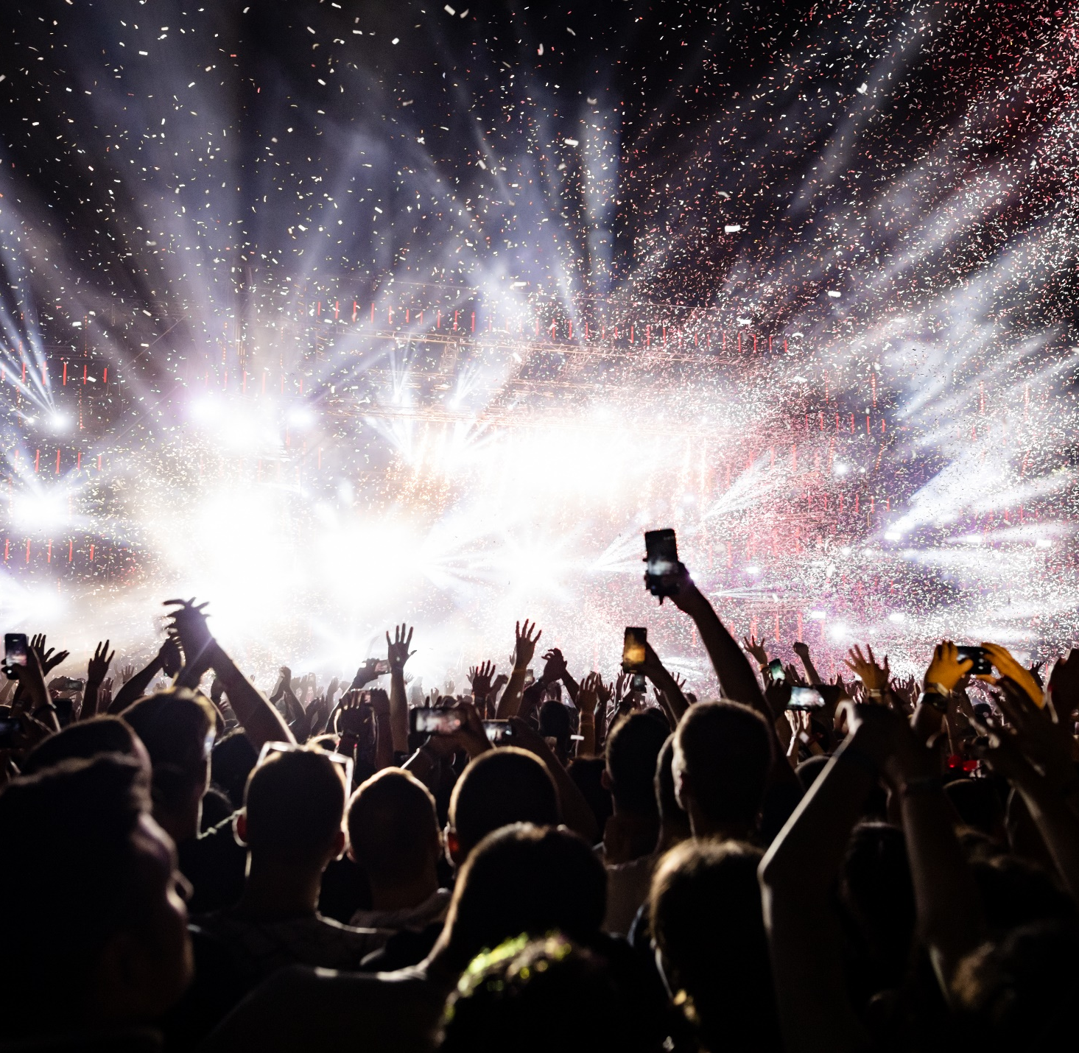
Presentera
20 minuter
Vilket kluster med scan cards valde ni och hur formulerade ni er insikt? Ge exempel på signaler som ingick i klustret!
Beskriv era två scenarios – det troliga och det önskvärda
Hur utformade ni er/era prototyper, vilka ”features” innehåller den/de?
Beskriv några aktiviteter som ni ser behöver göras NU och PÅ KORT SIKT
Notes:
Uppgift 8. Nu är det dags att låta grupperna presentera sitt arbete för varandra.
I stället för att man ska komma fram och ”redovisa” är det trevligt om ni rör er runt i rummet och gästar gruppernas olika arbetshörn. Be dem sammanfatta sitt arbete på max 5 minuter per grupp
Vilket kluster med scan cards valde de och hur formulerade de sin insikt?
Be dem beskriva sina två scenarios utifrån den valda insikten, det troliga och det önskvärda
Hur utformade de sin prototyp, vilka ”features” innehåller den?
Be dem beskriva några aktiviteter som gruppen ser att man bör ta tag i nu och på kort sikt

Slide 21

Bra jobbat!
Nu är dagen slut – nu checkar vi ut!
Notes:
Avslutning
Samla alla och tacka för deltagarnas engagemang.
Berätta hur du ser att resultatet av dagens workshop kommer att tas om hand. Lämna inte rummet förrän alla har en klar uppfattning om:
- Hur materialet tas om hand och av vem
- Hur de insikter som inte prioriterades i steg 4 blir dokumenterade
- Vad som blir nästa steg och vem/vilka som ansvarar för det
Gör en gemensam utcheckning genom att stå i en ring och låt var och en säga två ord om hur de upplever dagen och hur de känner sig nu.

